Slide 1
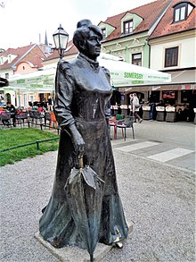
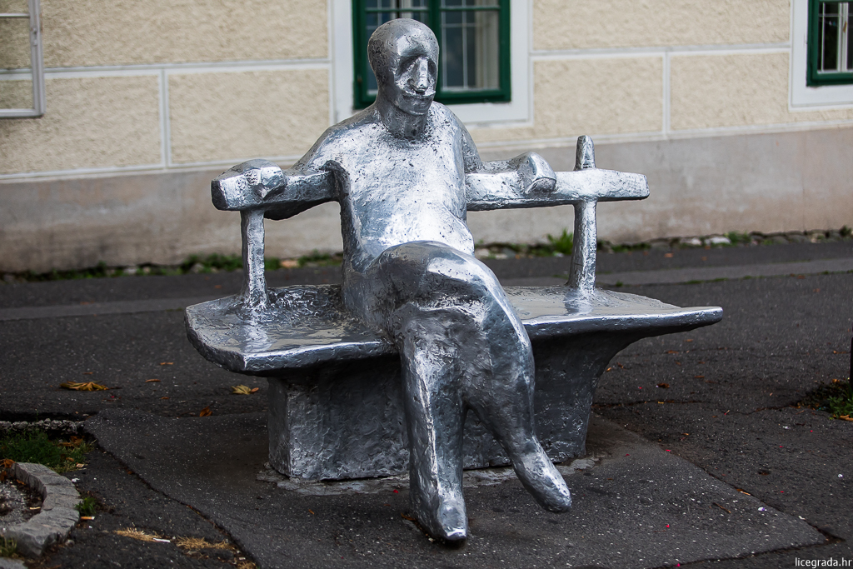
OŠ B. KAŠIĆA, travanj 2023.
OŠ BARTOLA KAŠIĆA,
https://nocknjige.hr/program.php?program_id=8715

Slide 2
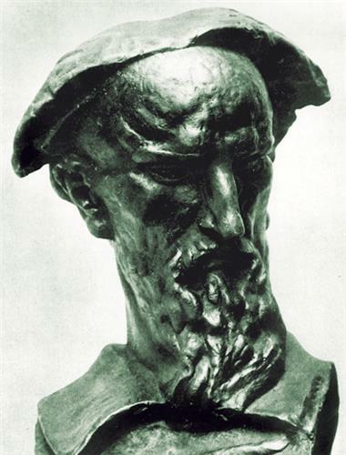
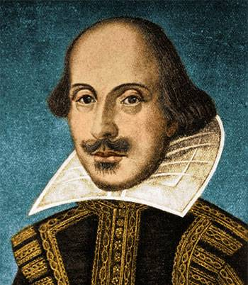
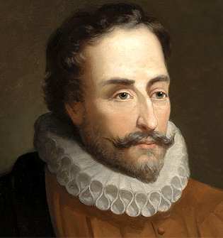
22. 4. Dan hrvatske knjige:
22. 4. 1501. godine završio pisanje svoga djela „Judita” na hrvatskom jeziku – početak hrvatske književnosti.
23. 4. Svjetski dan knjige i autorskih prava: 23.4. 1616. preminuli su William Shakespeare i Miguel de Cervantes

Slide 3
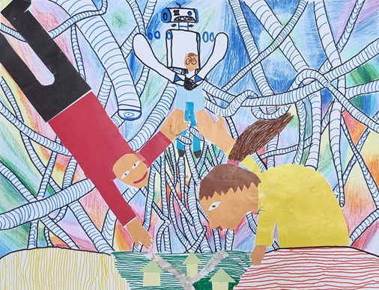
UMJETNA INTELIGENCIJA
Može li umjetna inteligencija kreirati originalno djelo?
Fran Čanak, OŠ Garešnica: Snaa UI
http://www.husk.hr/rezultati-likovnog-natjecaja-umjetna-ili-uvjetna-inteligrncija/( pristupljeno 20.4.2023.)

Slide 4
Umjetna inteligencija (UI, prema engl. akronimu AI, od Artificial Intelligence), dio računalne znanosti (informatike) koji se bavi razvojem sposobnosti računala da obavljaju zadaće za koje je potreban neki oblik inteligencije, tj. da se mogu snalaziti u novim prilikama, učiti nove koncepte, donositi zaključke, razumjeti prirodni jezik, raspoznavati prizore i dr.
Naziv se također rabi za označivanje svojstva svakoga neživog sustava koji pokazuje inteligenciju (inteligentni sustav)
umjetna inteligencija. Hrvatska enciklopedija, mrežno izdanje. Leksikografski zavod Miroslav Krleža, 2021. Pristupljeno 18. 4. 2023. http://www.enciklopedija.hr/Natuknica.aspx?ID=63150

Slide 5
Vrste umjetne inteligencije: Softver: virtualni asistenti, softver za analizu slika, tražilice, sustavi prepoznavanja govora i lica „Ugrađena” umjetna inteligencija: roboti, autonomni automobili, bespilotne letjelice, internet stvari

Slide 6
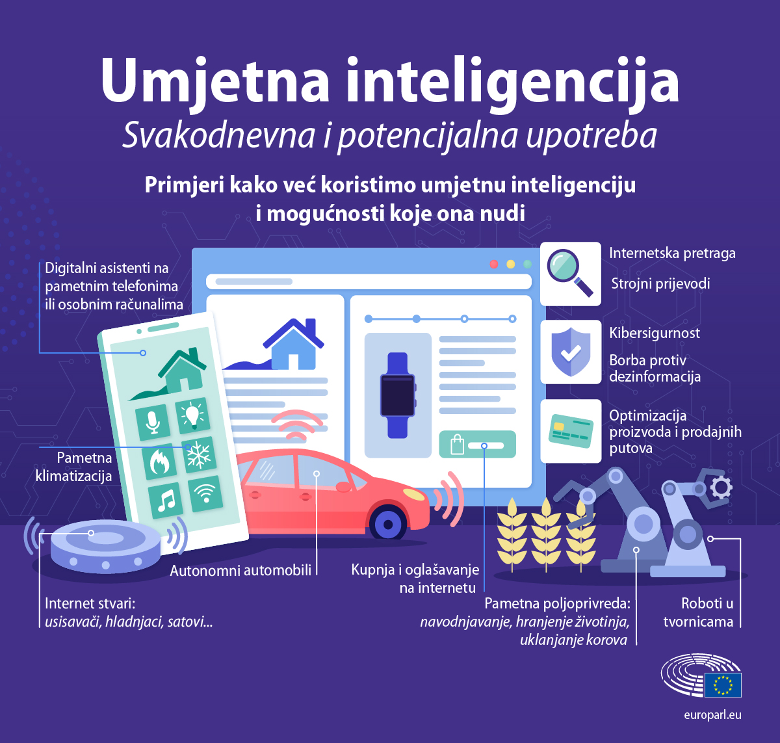
https://www.europarl.europa.eu/news/hr/headlines/society/20200827STO85804/sto-je-umjetna-inteligencija-i-kako-se-upotrebljava (pristupljeno 18.4.2023.)

Slide 7
Umjetna inteligencija : prilike i prijetnje
https://www.europarl.europa.eu/news/hr/headlines/priorities/umjetna-inteligencija-u-eu-u/20200918STO87404/umjetna-inteligencija-prilike-i-prijetnje

Slide 8
Chat robot = chatterbot – računalni program koji smulira ljudski razgovor putem glasovne ili tekstualne komunikacije
Odgovara na česta pitanja – ušteda vremena i brži odgovor na zahtjev korisnika

Slide 9
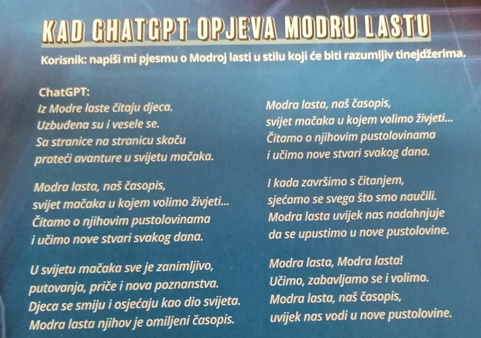

Slide 10
OŠ Bartola Kašića, travanj 2023.

Slide 11
Korišteni izvori:
Poljak, Nikola. 2023. Je li tko za čašicu razgovora s umjetnom inteligencijom?. Modra Lasta 8/23. 4-5.
Program Noći knjige 2023. : https://nocknjige.hr/program.php?program_id=8715 (pristupljeno 19.4.2023.)
Rezultati likovnog natječaja: http://www.husk.hr/rezultati-likovnog-natjecaj umjetna ili-uvjetna-inteligrncija/
( pristupljeno 20.4.2023.)
Umjetna inteligencija : svakodnevna i potencijalna upotreba: https://www.europarl.europa.eu/news/hr/headlines/society/20200827STO85804/sto-je-umjetna-inteligencija-i-kako-se-upotrebljava (pristupljeno 18.4.2023.)
Umjetna inteligencija : prilike i prijetnje: https://www.europarl.europa.eu/news/hr/headlines/priorities/umjetna-inteligencija-u-eu-u/20200918STO87404/umjetna-inteligencija-prilike-i-prijetnje (pristupljeno 18.4.2023.)

